Slide 1
Отчёт по лабораторной № 4
НПМбд-01-21 Дмитрий Игоревич Данько

Slide 2
Цель работы
Приобретение практических навыков взаимодействия пользователя с системой посредством командной строки.

Slide 3
Задание
Определите полное имя вашего домашнего каталога. Далее относительно этого каталога будут выполняться последующие упражнения.
Выполните следующие действия:
2.1. Перейдите в каталог /tmp.
2.2. Выведите на экран содержимое каталога /tmp. Для этого используйте команду ls
с различными опциями. Поясните разницу в выводимой на экран информации.
2.3. Определите, есть ли в каталоге /var/spool подкаталог с именем cron?
2.4. Перейдите в Ваш домашний каталог и выведите на экран его содержимое. Определите, кто является владельцем файлов и подкаталогов?
Выполните следующие действия:
3.1. В домашнем каталоге создайте новый каталог с именем newdir.
3.2. В каталоге ~/newdir создайте новый каталог с именем morefun.
3.3. В домашнем каталоге создайте одной командой три новых каталога с именами letters, memos, misk. Затем удалите эти каталоги одной командой.
3.4. Попробуйте удалить ранее созданный каталог ~/newdir командой rm. Проверьте, был ли каталог удалён.
3.5. Удалите каталог ~/newdir/morefun из домашнего каталога. Проверьте, был ли каталог удалён.
С помощью команды man определите, какую опцию команды ls нужно использовать для просмотра содержимое не только указанного каталога, но и подкаталогов,входящих в него.
С помощью команды man определите набор опций команды ls, позволяющий отсортировать по времени последнего изменения выводимый список содержимого каталога с развёрнутым описанием файлов.
Используйте команду man для просмотра описания следующих команд: cd, pwd, mkdir, rmdir, rm. Поясните основные опции этих команд.
Используя информацию, полученную при помощи команды history, выполните модификацию и исполнение нескольких команд из буфера команд.

Slide 4
Теоретическое введение
(Сслылка на Github)[https://github.com/DankoDmitry/study_2021-2022_os-intro]

Slide 5
Выполнение лабораторной работы
1
Узнали полное имя каталога. После перешли в каталог /tmp/ и узнали его содержимое (рис. pwd). Зашли в каталог /var/spool и не нашли там файла cron (рис. cron). Перешли в домашний католог и вывели на экран его содержимое (рис. ls).

Slide 6
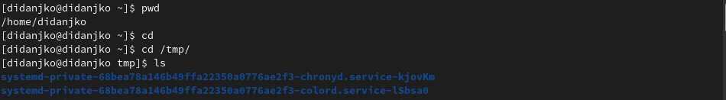
pwd

Slide 7
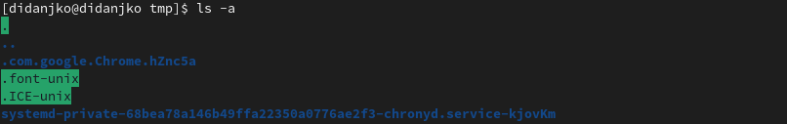
cron

Slide 8
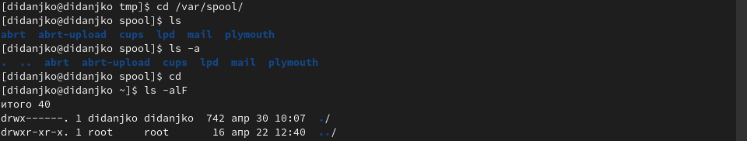
ls

Slide 9
2
Создадим фай newdir, в нём morefun (рис. Сздание). В исходно катологе ещё подкатологи letters, memos, misk. И удалим их (рисю Удаление).

Slide 10
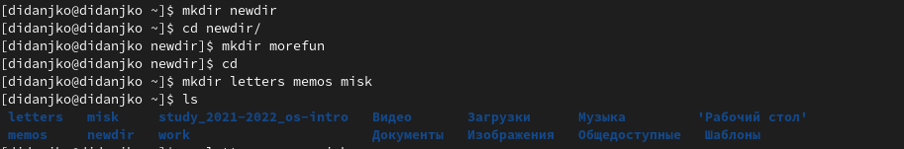
Создание

Slide 11
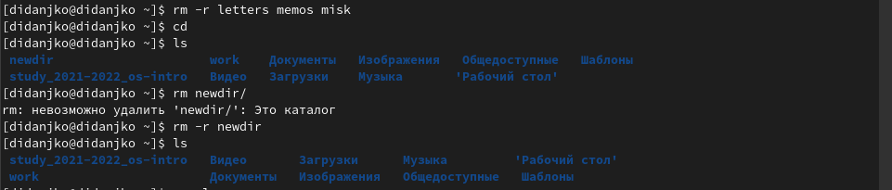
Удаление

Slide 12
3
Используем man, чтобы определить набор опций команды ls, позволяющий отсортировать по времени последнего изменения выводимый список содержимого каталога с развёрнутым описанием файлов (рис. ls2).

Slide 13
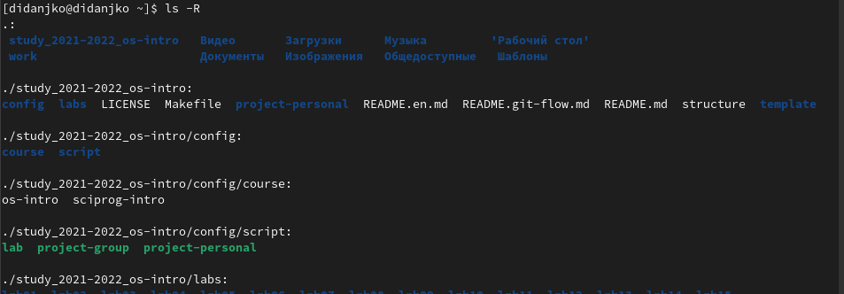
ls2

Slide 14
4
Изучаем команды cd, pwd, mkdir (рис. man) и пользуемся командой history (рис. history).

Slide 15
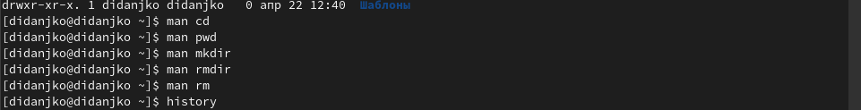
man

Slide 16
history

Slide 17
Контрольные вопросы
Другой интерфейс — это командная строка (CLI — Command Line Interface). Пользователь вводит в неё определённые команды (набор букв, цифр и символов) с помощью клавиатуры, и компьютер запускает соответствующие процессы. Открыть командную строку в Линукс-системах можно через консоль или терминал.
pwd
ls
ls -a
rm -r файл/каталог
history
mkdir letters memos misk
Экранирование символов — замена в тексте управляющих символов на соответствующие текстовые подстановки.
Выводить подробный список, в котором будет отображаться владелец, группа, дата создания, размер и другие параметры.
man/help/info
Tab

Slide 18
Выводы
Входе выполнения данной работы научились пользоваться командной строкой, а так же познакомились с базовыми командами.

